Slide 1
Simulación tridimensional de entornos naturales hostiles selváticos y sus riesgos en el contexto del entrenamiento militar
Autores:
Luis David Escudero Medina
Director:
Ing. Fonseca Carrera, Efraín Rodrigo, PhD

Slide 2
CONTENIDO
ANTECEDENTES
PLANTEAMIENTO DEL PROBLEMA
OBJETIVO
ESTADO DEL ARTE
MARCO TEÓRICO
METODOLOGÍA DE TRABAJO
SOLUCIÓN PROPUESTA
DESARROLLO DE LA SOLUCIÓN
VALIDACIÓN DE LA SOLUCIÓN
CONCLUSIONES Y RECOMENDACIONES

Slide 3
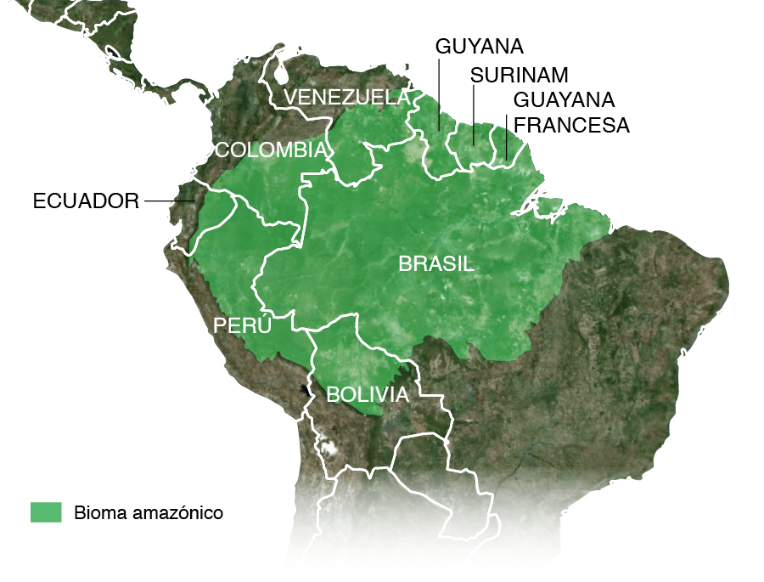
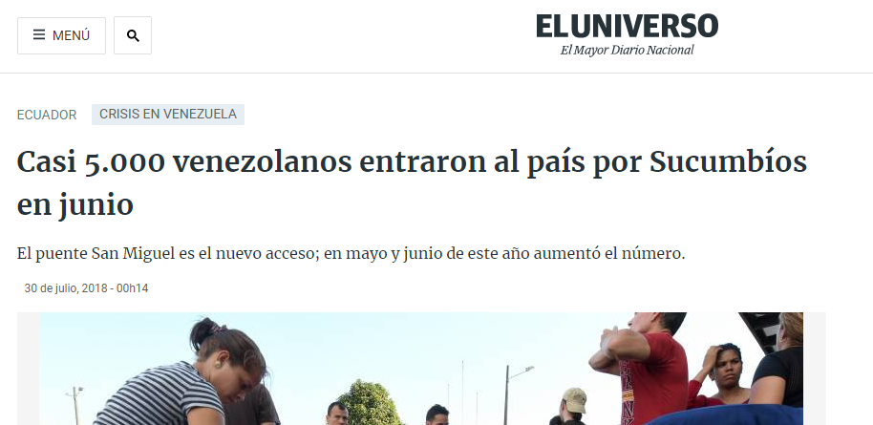
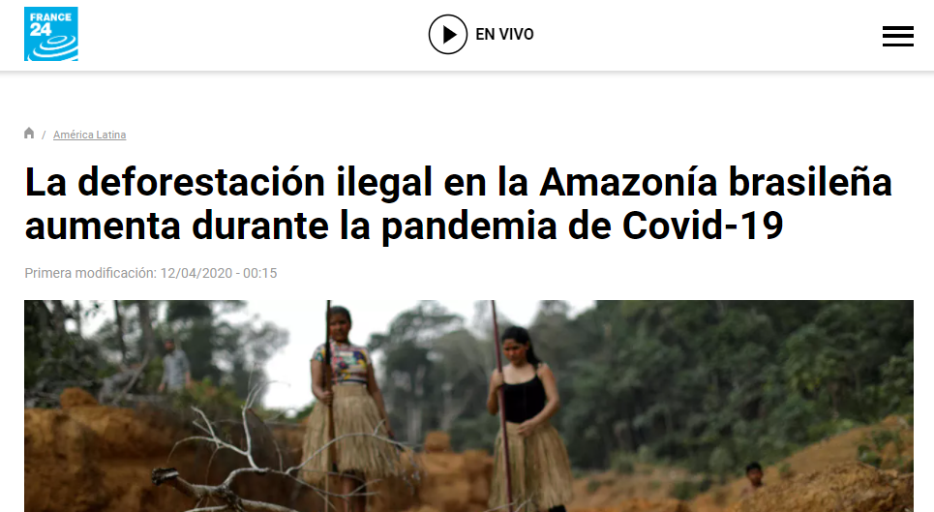
ANTECEDENTES

Slide 4
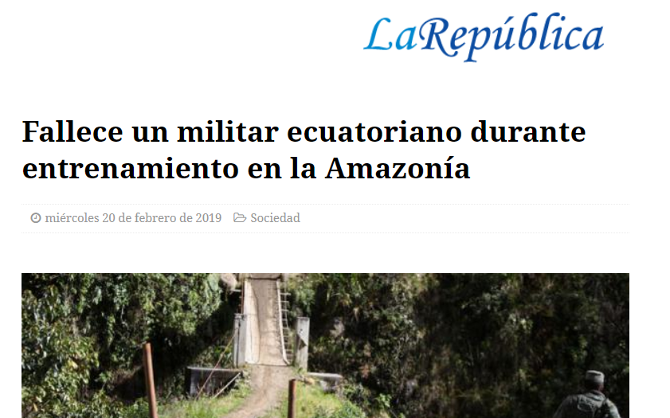
DEFINICIÓN Y PLANTEMIENTO DEL PROBLEMA

Slide 5
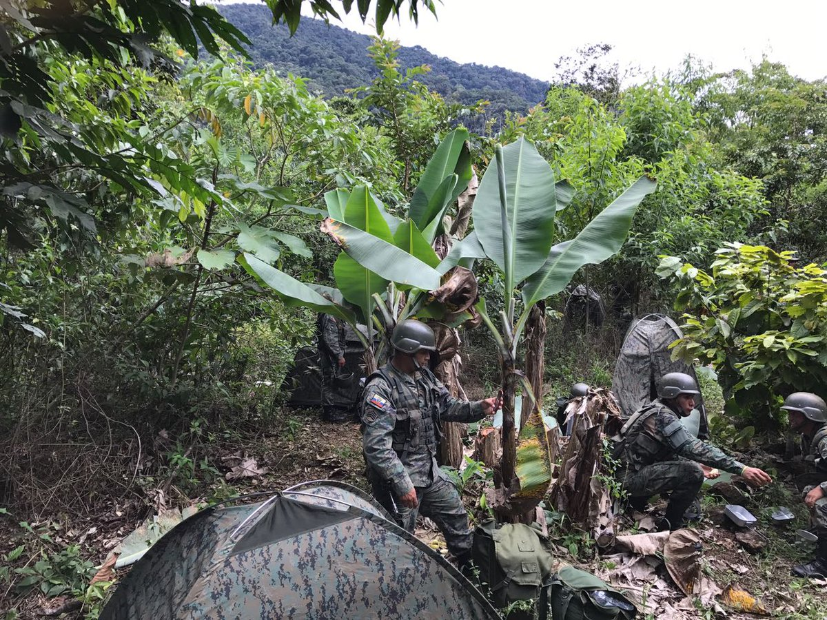
DEFINICIÓN Y PLANTEMIENTO DEL PROBLEMA
De origen natural

Slide 6
PLANTEMIENTO DEL PROBLEMA

Slide 7
PLANTEMIENTO DEL PROBLEMA

Slide 8
OBJETIVOS
Objetivo General
Desarrollar un entorno tridimensional para entrenamiento militar, que reproduzca riesgos naturales de una zona hostil selvática, utilizando técnicas de simulación por computador.

Slide 9
OBJETIVOS
Objetivos Específicos
Realizar un estudio de la situación actual respecto al ejercicio militar en zonas hostiles selváticas y los principales problemas que causan los riesgos de origen natural.
Analizar propuestas e investigaciones que se enfoquen en soluciones que permitan la recreación de riesgos de origen natural en entornos hostiles selváticos.
Desarrollar un entorno tridimensional, que permitan la recreación de riesgos de origen natural que presentan los entornos hostiles selváticos.
Evaluar el prototipo de simulación a través de casos de prueba y entrevistas a un grupo de sujetos de estudio.

Slide 10
MARCO TEÓRICO
Hipótesis de trabajo
“Un entorno de simulación tridimensional para entrenamiento militar permite reproducir en gran medida los riesgos naturales de una zona hostil selvática.”

Slide 11
MARCO TEÓRICO
Señalamiento De Variables
Variable Independiente: Entorno de simulación tridimensional para entrenamiento militar.
Variable Dependiente: Los riesgos naturales de una zona hostil selvática.

Slide 12
MARCO TEÓRICO
Redes de categoría
Simulación
Entornos virtuales
Simulaciones militares
Software de modelado 3D
Simulación de computadora
Entornos Tridimensionales

Slide 13
MARCO TEÓRICO
Redes de categoría
Entrenamiento militar
Entrenamiento militar Selvático
Entornos hostiles
Entornos hostiles en la amazonia
Riesgos naturales que se tienen en entornos naturales hostiles selváticas

Slide 14
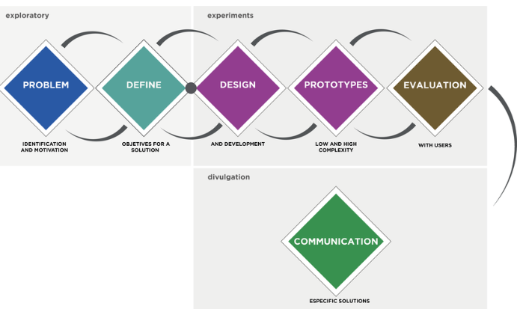
METODOLOGÍA DE TRABAJO

Slide 15
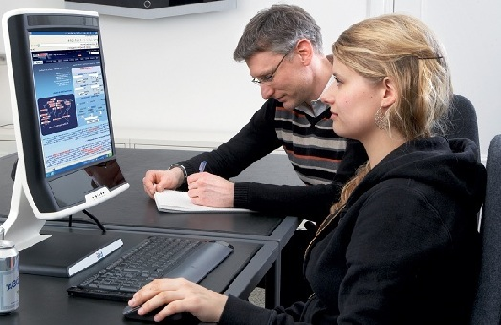
EVALUACIÓN DEL PROTOTIPO

Slide 16
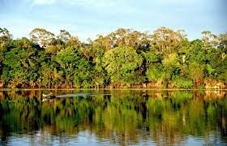
SOLUCIÓN
PRIMERA PERSONA

Slide 17
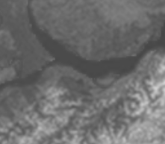
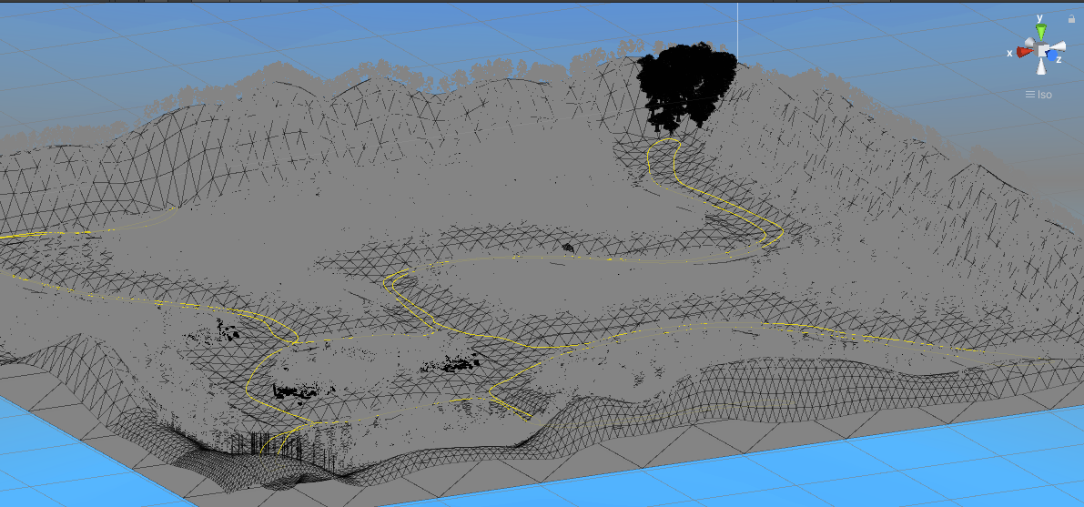
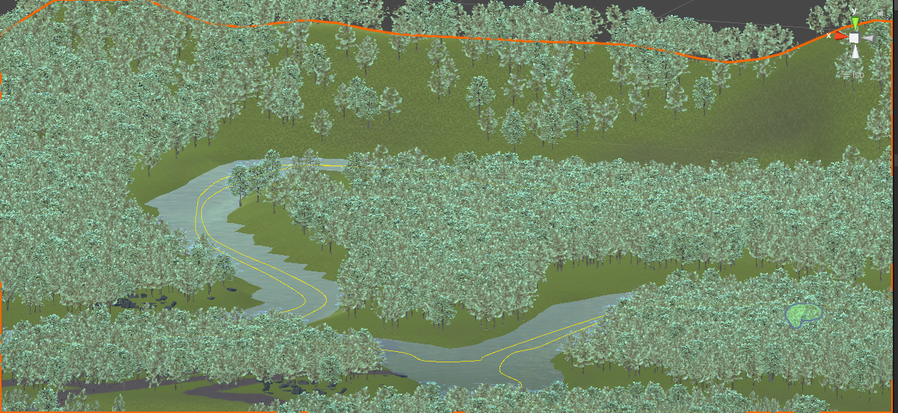
DESARROLLO DE LA SOLUCIÓN

Slide 18
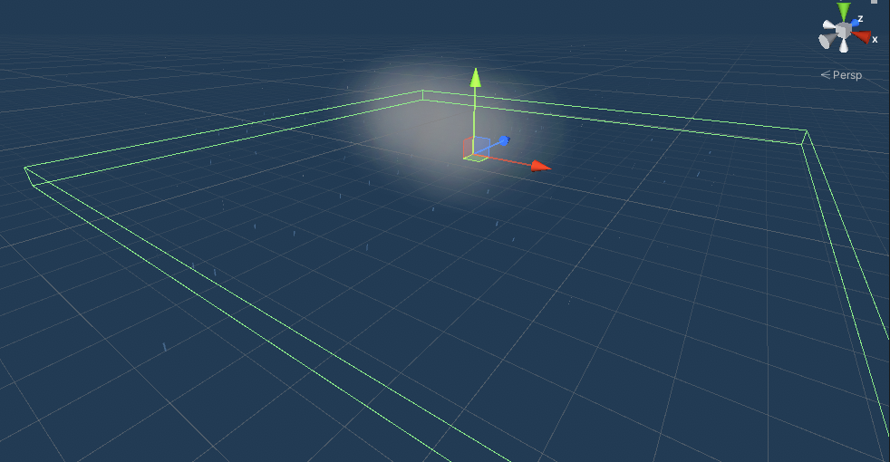
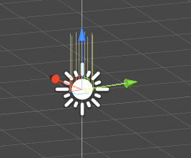
DESARROLLO DE LA SOLUCIÓN

Slide 19
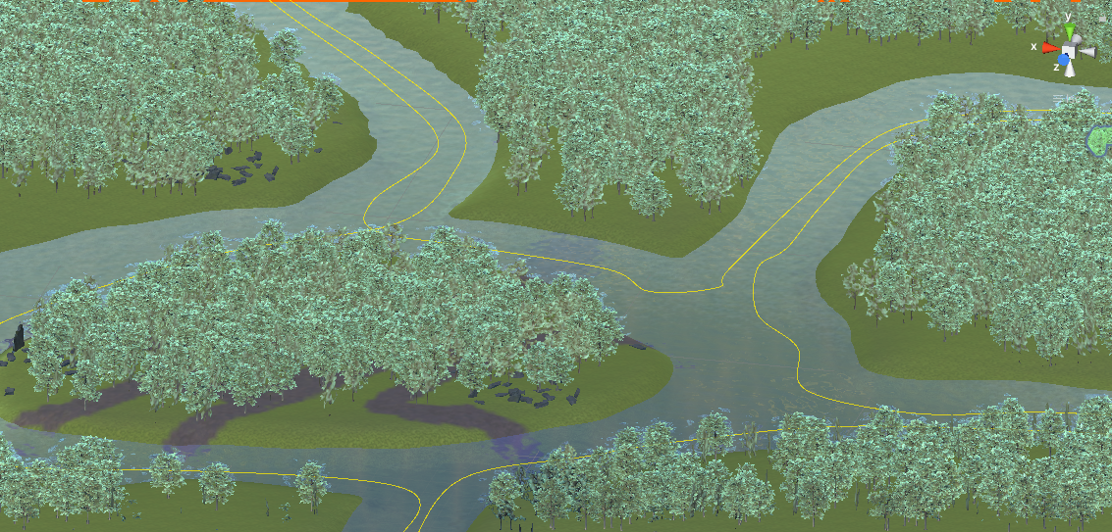
Metodología de prototipado
V1.0.0
V0.0.1

Slide 20
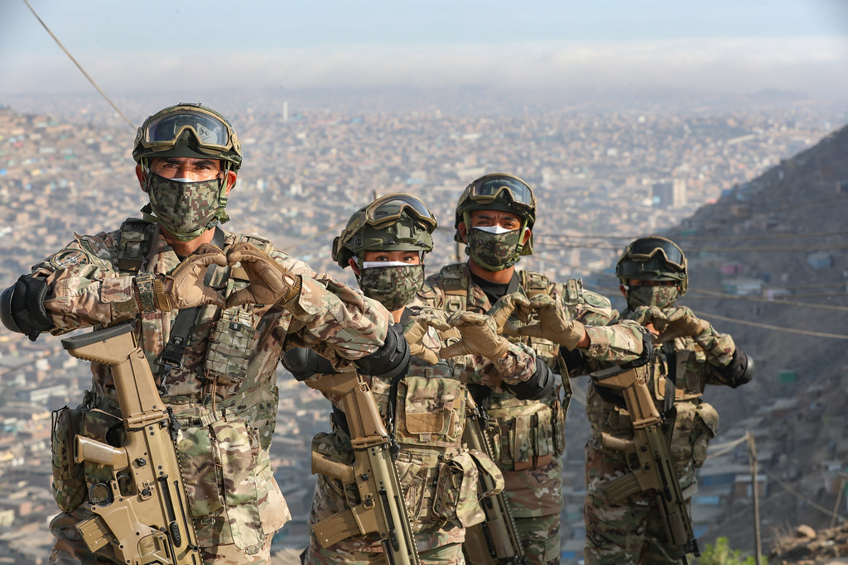
VALIDACIÓN DE LA SOLUCIÓN
Entre 20 Y 35 AÑOS DE EDAD
Fórmula para población finita

Slide 21
VALIDACIÓN DE LA SOLUCIÓN
Preguntas de validación de conocimiento adquirido
Preguntas de percepción y calidad del sistema

Slide 22
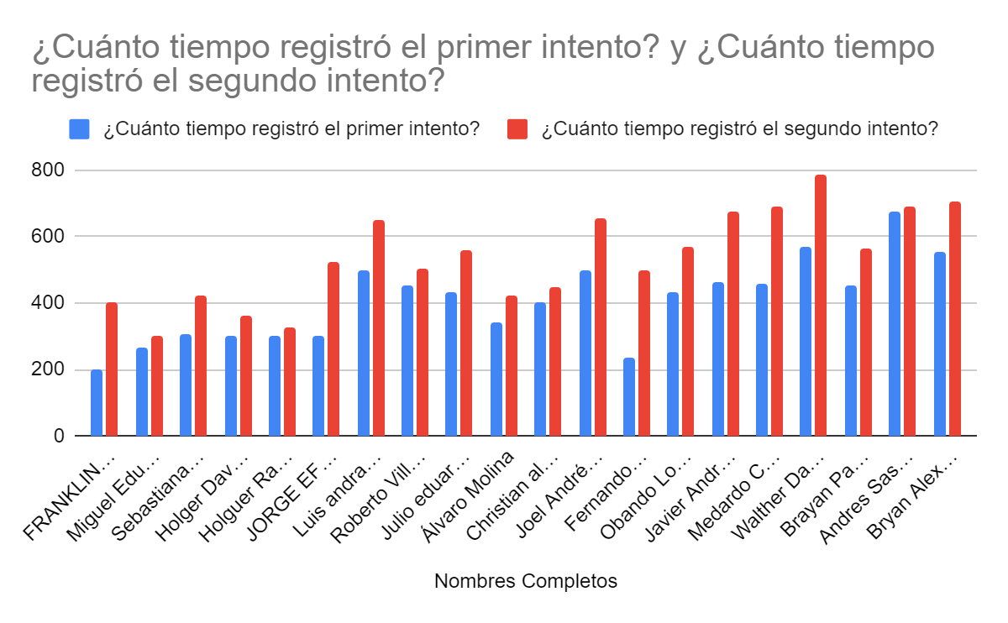
VALIDACIÓN DE LA SOLUCIÓN

Slide 23
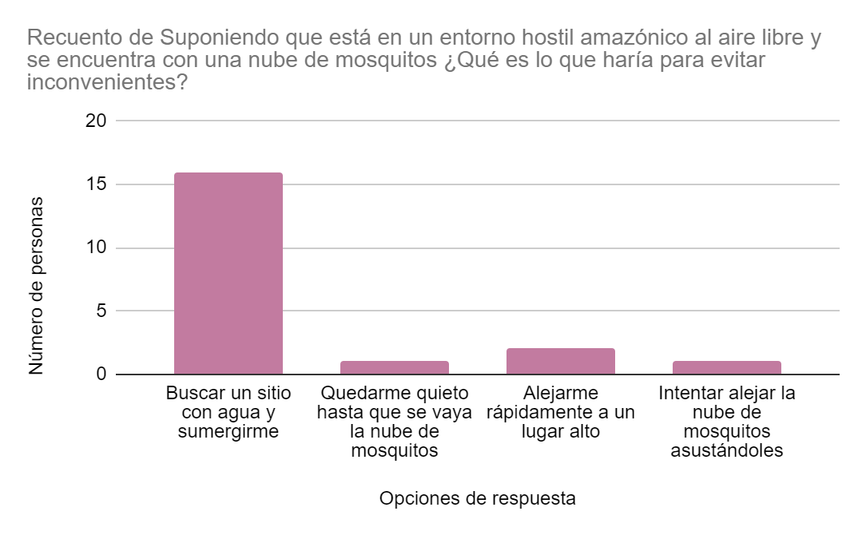
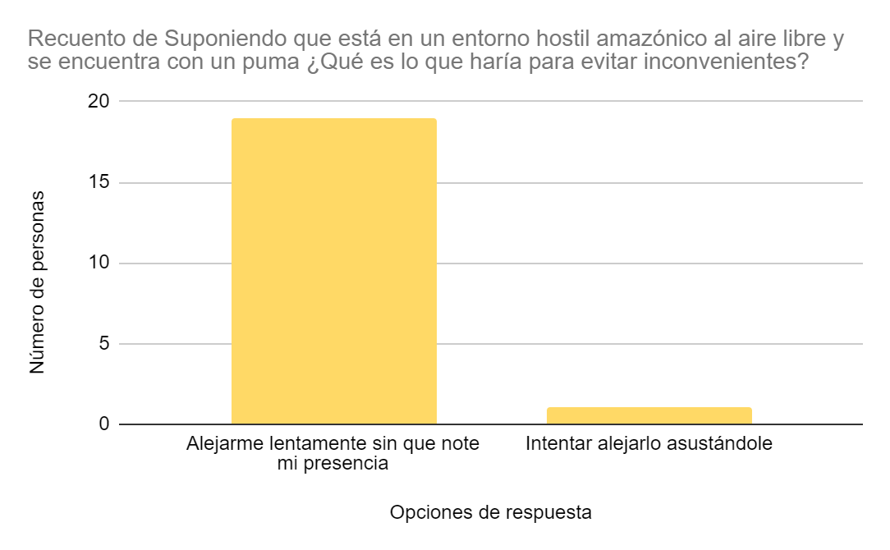
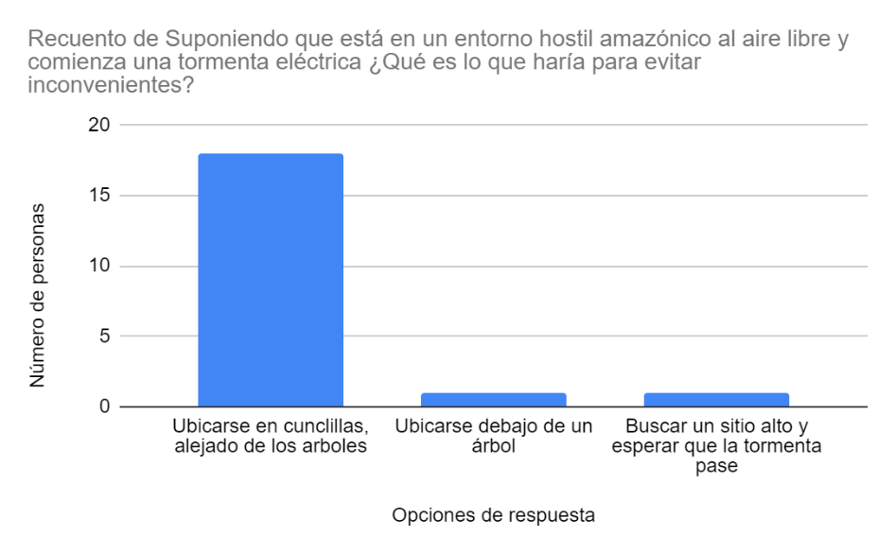
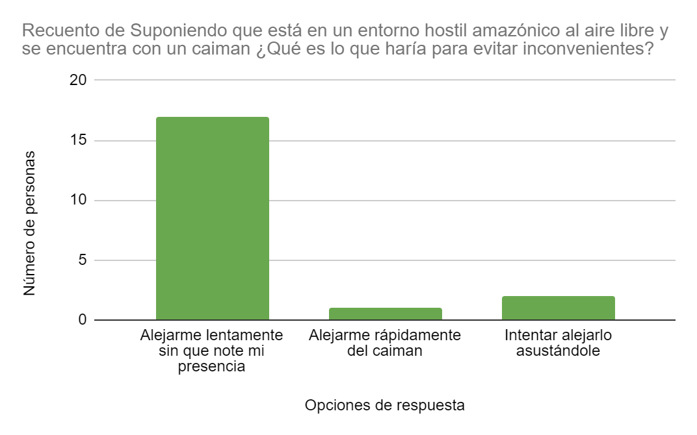
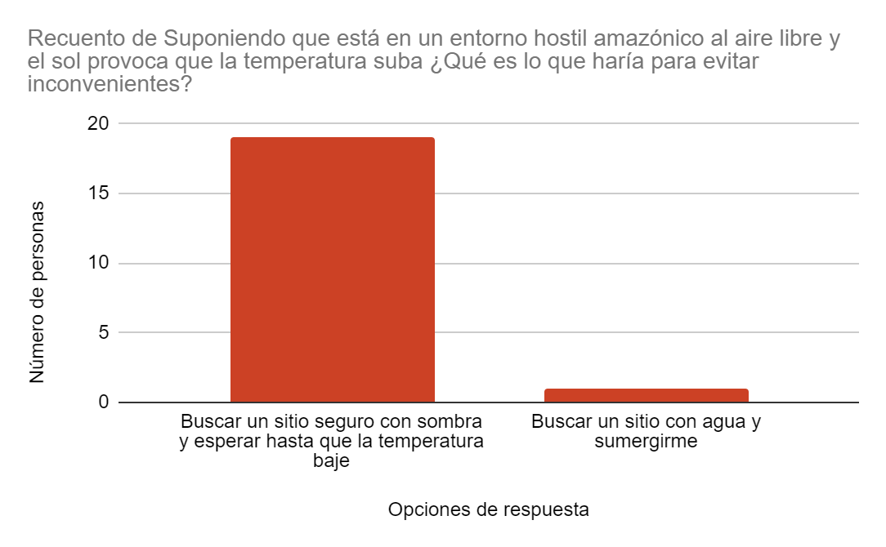
VALIDACIÓN DE LA SOLUCIÓN

Slide 24
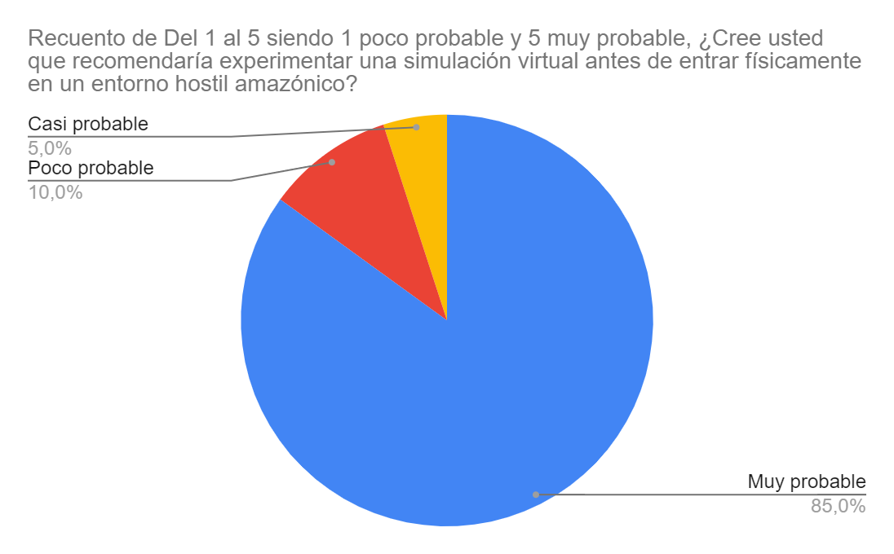
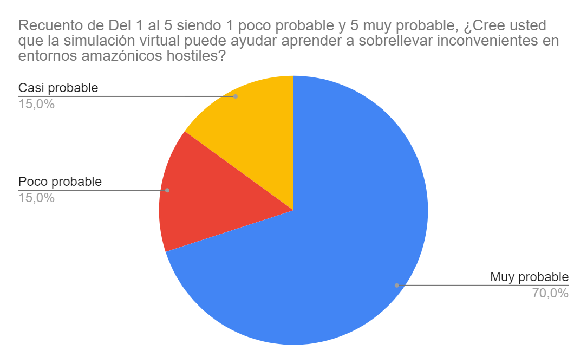
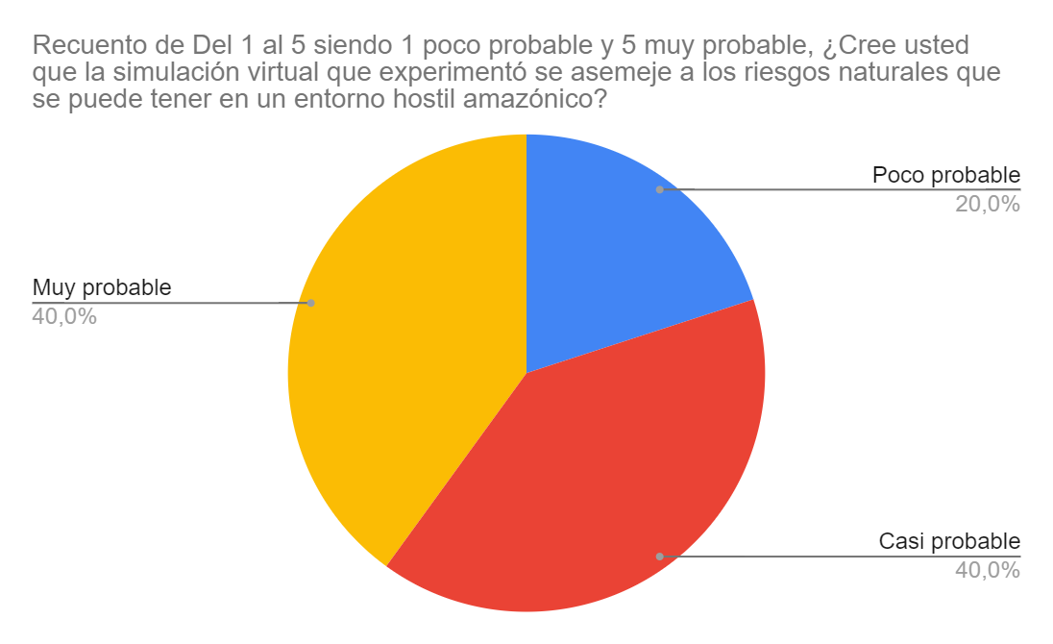
VALIDACIÓN DE LA SOLUCIÓN

Slide 25
Conclusiones
Los resultados del estado del arte mediante una investigación bibliográfica pudieron evidenciar que en el área de entrenamiento militar existen múltiples soluciones para problemas que tienen que ver con accidentes, más no en un contexto de entrenamiento militar en entornos hostiles selváticos evidenciando la factibilidad de la realización del presente proyecto.
Todo el desarrollo de la solución fue realizado bajo métricas de metodologías de desarrollo como es la de Design Science que nos ofreció un proceso donde se garantiza la calidad del software, mediante pruebas y retroalimentación continua hasta lograr un prototipo que nos permitió cumplir con los objetivos del proyecto.
El simulador demostró ser efectivo para enseñar habilidades y conocimientos relacionados con el entrenamiento militar en la selva amazónica, ya que los resultados de las pruebas con los usuarios indicaron una mejora significativa en su comprensión y capacidad para abordar situaciones y desafíos relacionados con la selva
Gran mayoría de los colaboradores están satisfechos con el sistema de simulación virtual que experimentaron. En particular, se observa que el 70% de los encuestados opina que la simulación virtual puede efectivamente ayudar a aprender a sobrellevar diferentes inconvenientes en entornos hostiles como la selva amazónica.

Slide 26
Recomendaciones
Al momento de desarrollar un proyecto de simulación virtual de un entorno, es fundamental tener en cuenta todos los factores que están involucrados en la creación de un ambiente virtual que sea inmersivo y lo más fiel a la realidad posible.
Al momento de desarrollar un proyecto de simulación virtual, se deben considerar y aplicar los algoritmos más eficientes y optimizados posible en la programación del entorno virtual y todos sus componentes.
Es importante tener en cuenta que, para tener un proyecto de simulación virtual de alta calidad y efectivo, es esencial realizar pruebas exhaustivas y con participantes que reflejen al público objetivo al que va dirigido el proyecto.

